Slide 1
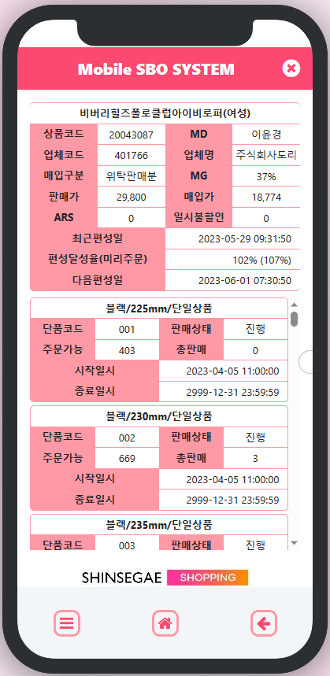
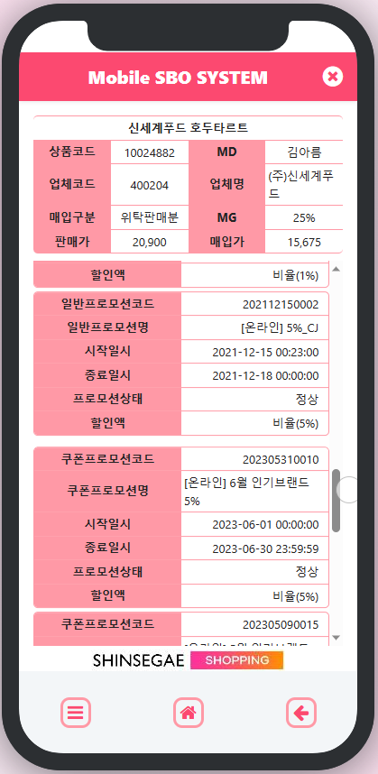
□ MSBO 화면 수정 검토 요청
[ 신세계라이브쇼핑 IT기획팀 ]
[ 방송상품상세 ]
[ 온라인상품상세 ]
○ 셀서식(선구분요청)
※모든셀 포함
○ 셀서식(선구분필요)
※모든셀 포함
○ “ARS” > “ARS할인” 변경
○ 셀 사이즈 수정필요
○ 단품명 (단품상세)만 나오도록 변경
○ 일반프로모션/쿠폰프로모션 색상 구분 요청
(옅은색/진한색)
○ 총판매 > “총판매수량” 변경
○ 주문가능 > “주문가능수량” 변경

Slide 2
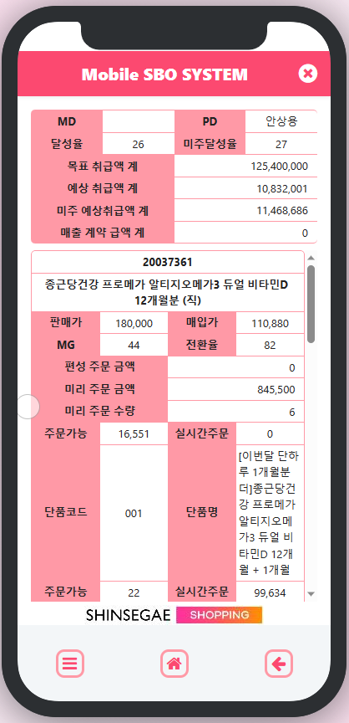
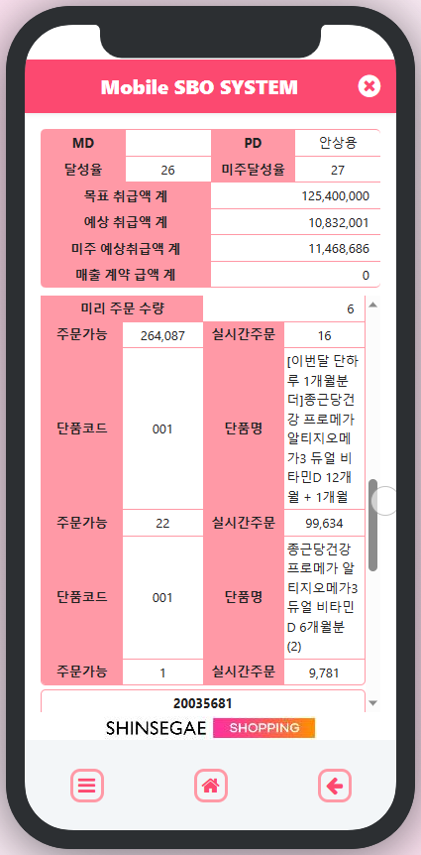
□ MSBO 화면 수정 검토 요청
[ 신세계라이브쇼핑 IT기획팀 ]
[ 편성상세 ]
[ 편성상세 ]
○ MD명 안나옴
○ 셀 사이즈 수정필요
○ 소수점 1자리 변경까지 노출로 변경
○ 셀서식(선구분요청)
※모든셀 포함
○ 조회되는 여러 개 상품 단품수량이 다 동일하게 조회되고 있음 확인요청
○ 주문가능>”주문가능합계”변경
○ 실시간주문>”실시간주문합계”변경
○ 셀서식(선구분요청)
※모든셀 포함
○ 상품명으로 노출되고 있음 > 단품명 변경 필요

Slide 3
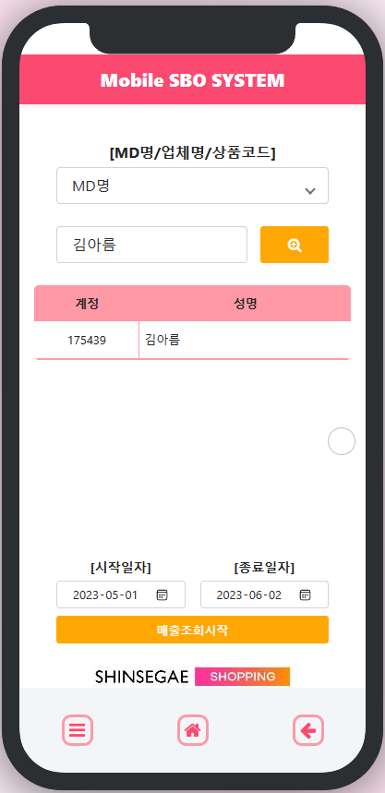
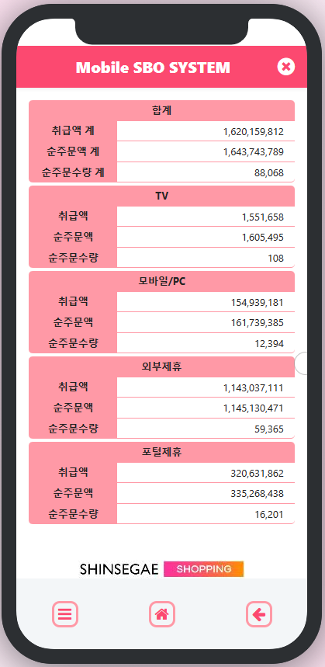
□ MSBO 화면 수정 검토 요청
[ 신세계라이브쇼핑 IT기획팀 ]
[ 매출조회 ]
[ 매출상세 ]
○ 셀서식(선구분요청)
※모든셀 포함
○ 셀서식(선구분요청)
※모든셀 포함
○ 선택 문구 추가
※사용자혼선으로
인한 요청
선택
○ 메뉴진입시 날짜 “당일~D-3일 자동셋팅”(수정도가능)
※20230530~20230601
○ 매출조회시작버튼 확대(1.5배)

Slide 4
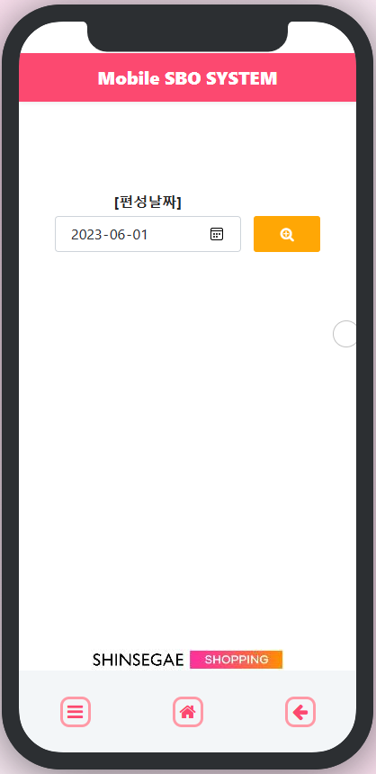
□ MSBO 화면 수정 검토 요청
[ 신세계라이브쇼핑 IT기획팀 ]
[ 편성조회 ]
○ 메뉴진입시 날짜 “당일” 자동셋팅(수정도가능)
※20230601

